Slide 1

Универзитет у Београду - Електротехнички факултет
Развој логичке видео-игре коришћењем функционалног програмирања
Мастер рад
Ментор
Др Живојин Шуштран, доц
Студент
Кристина Бабић
2021/3193

Slide 2
Увод
Развој компјутерских игара – непрестано еволуирајући процес који обухвата различите аспекте програмирања, дизајна и интеракције са играчем
Логичке видео-игре
Bloxorz

Slide 3
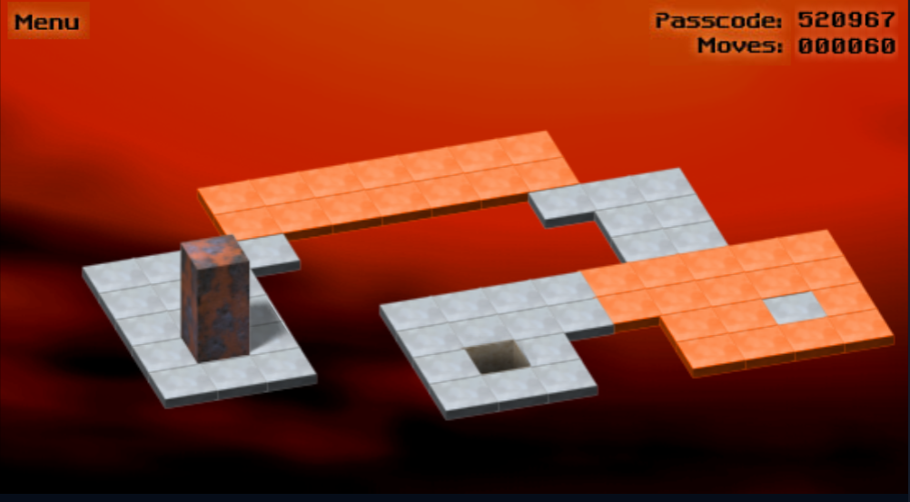
Интерфејс игре Bloxorz

Slide 4
Главни елементи игре
Блок (Block): Главни елемент игре је блок, који може бити различитих облика и величина. Циљ је поставити блок тако да усправно стане на отвор на мапи.
Мапа (Map): Игра се одвија на мапи која може бити различитих величина и облика. Мапа је често постављена као лавиринт с различитим препрекама и рупама.
Отвор (Hole) - Циљ: Циљ игре је поставити блок тако да он вертикално падне у одређени отвор на мапи.
Препреке (Obstacles): На мапи се могу налазити различите препреке које отежавају кретање блока. То могу бити пропадајући блокови, рупе, мостови и друге препреке.
Кретање (Movement): Играч користи контроле да би померао блок по мапи. Блок се може кретати напред, назад, лево и десно, и може пасти с ивица мапе ако се не постави на одговарајући начин.
Поновно покушавање (Restart): Играч може поново покушати ниво ако не успе да постави блок у отвор. Ово је често потребно јер је игра изазовна и захтева експериментисање.
Нивои (Levels): Игра обично има различите нивое са све сложенијим мапама и задацима. Играч напредује кроз нивое како их завршава.
Време (Time): У неким верзијама игре Bloxorz може постојати временско ограничење за сваки ниво, што додатно повећава изазов.
Поени (Points): Играчи могу освајати поене на основу брзине и ефикасности којом завршавају нивое.
Рестартовање нивоа (Reset): Ако играч застаје или жели поновно да покуша ниво из почетка, може да користи опцију за ресетовање нивоа.

Slide 5
Постојећа решења
Дамијан Кларк – 2007 на Миниклип платформи
Првобитно Adobe Flash технологија – популарна платформа за веб игре и анимације током већег дела 2000-их и раних 2010-их. ActionScript
Creat Studios је објавио 8. јануара 2009. године видео игру под називом Cuboid – PlayStation 3.
Верзија Bloxorz: Roll the Block из 2018. године донела је нову графику и модернији дизајн сцене. Ова верзија је доступна на различитим платформама, укључујући и мобилне уређаје.
Миниклип је објавио 3. августа 2022. године Bloxorz 2.

Slide 6
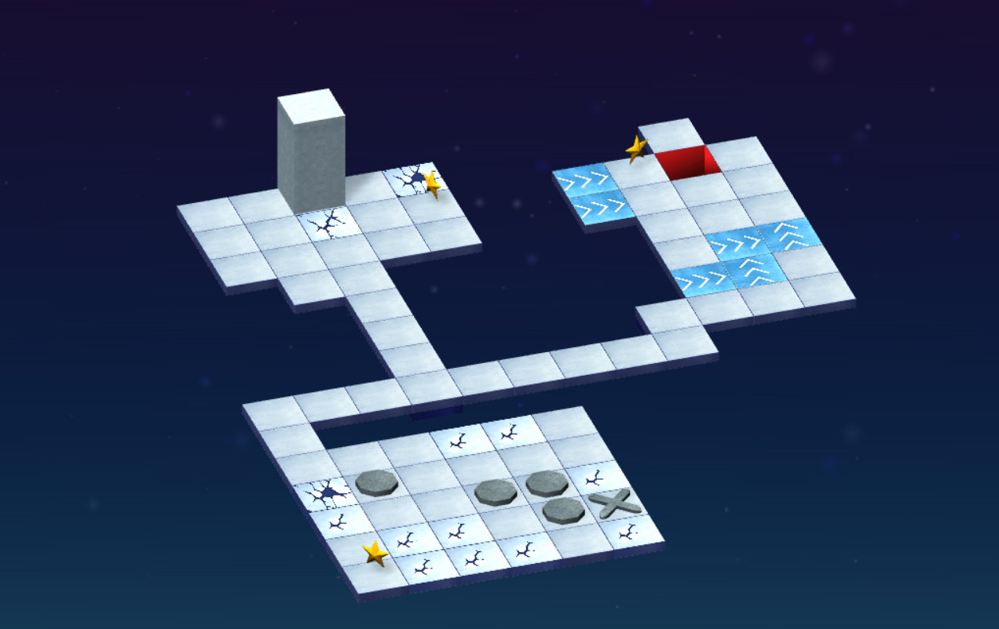
Интерфејс игре Bloxorz2

Slide 7
Програмски језик Scala
Scala је вишенаменски програмски језик који је изворно развијен са циљем да комбинује карактеристике објектно оријентисаних језика са функционалним програмирањем.
За развој 3Д компонената игре коришћена је scalaFX

Slide 8
Скоро свака ScalaFX апликација заснива се на следећим концептима:
Прозор и сцена
У сцену се може додати хијерархија чворова или контрола.
Интеракција са корисником обрађује уз помоћ догађаја (Event)

Slide 9
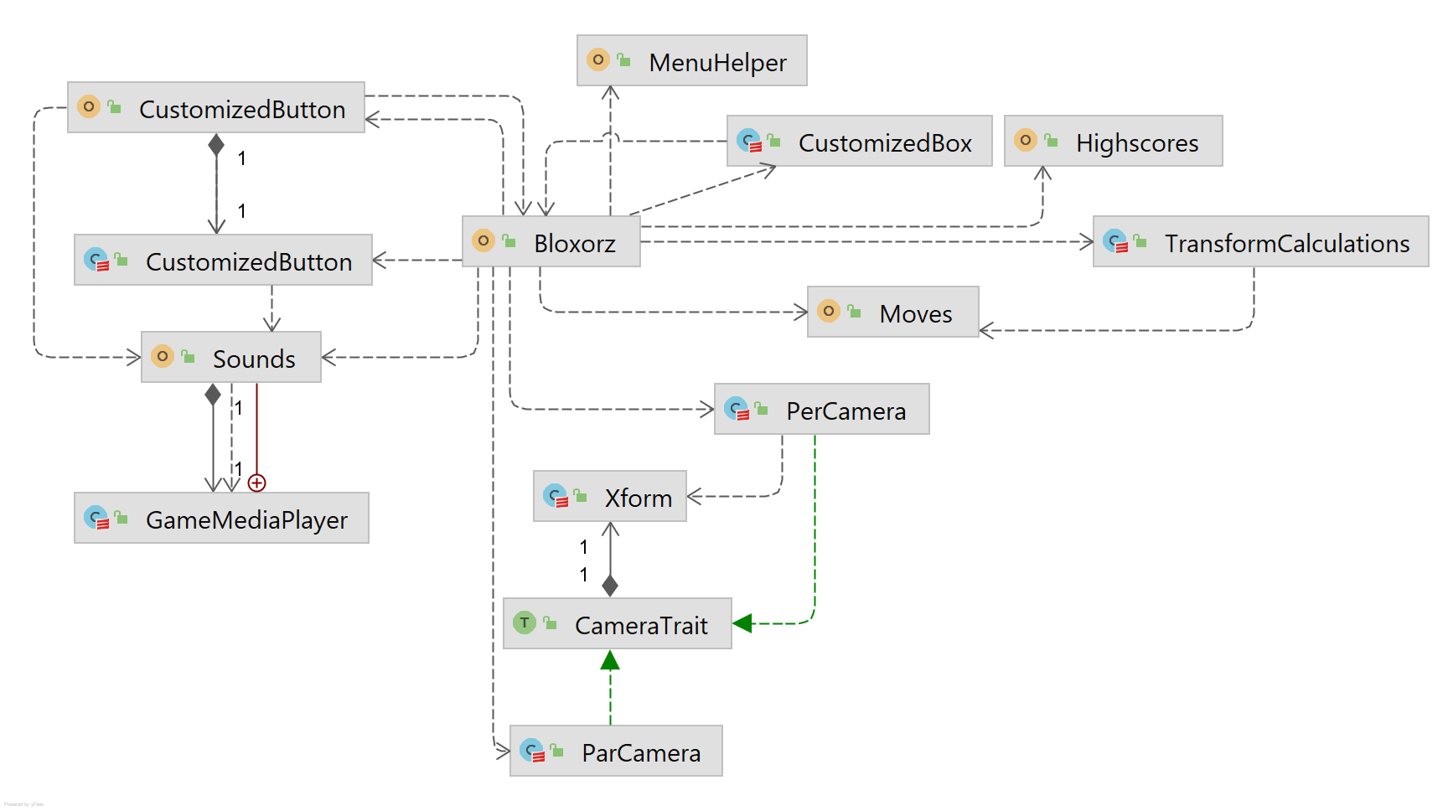
Пројекат софтвера

Slide 10
Демонстрација игре

Slide 11
Закључак
Пар ствари које би се могле додати у будућности и које би унапредиле игру јесу:
увођење неограниченог броја нивоа – аутоматско генерисање мапа
увођење више тежина нивоа попут супер лаког, лаког, средњег и тешког
увођење ограниченог времена за решавање нивоа у сврху напреднијег тестирања сналажљивости и концентрације играча.
Такође, било би интересантно, по узору на Bloxorz 2, направити игру инспирисану неким посебним мотивом и пољима која би имала карактеристичне акције у складу са одабраном темом.

Slide 12
Хвала на пажњи

